Slide 1


Tento materiál byl vytvořen v rámci projektu Operačního programu Vzdělávání pro konkurenceschopnost.
Projekt MŠMT ČR | EU PENÍZE ŠKOLÁM
Číslo projektu | CZ.1.07/1.4.00/21.2146
Název projektu školy | Inovace ve vzdělávání na naší škole ZŠ Studánka
Šablona III/2 | Inovace a zkvalitnění výuky prostřednictvím ICT
Sada č. XXI
Identifikátor sady: VY_32_INOVACE_Sada XXI_ ČJS, DUM 2
Vzdělávací oblast: Člověk a jeho svět
Vzdělávací obor: Člověk a jeho svět

Slide 2
Název: Učíme se o vesmíru - Slunce
Autor: Mgr. Jana Sedláková
Stručná anotace: Tato prezentace slouží k upevnění učiva o Slunci, k pochopení souvislostí a upřesnění pojmů.
Metodické zhodnocení: Prezentace byla odpilotována 24.11. 2011 v 5.A ZŠ Studánka v hodině ČJS. Žáci získali základní informace o Slunci.

Slide 3
Učíme se o vesmíru
SLUNCE

Slide 4
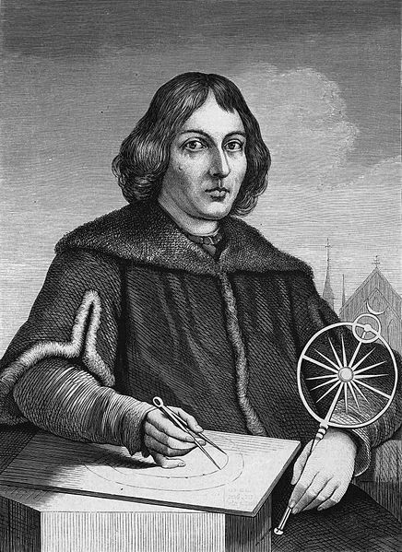
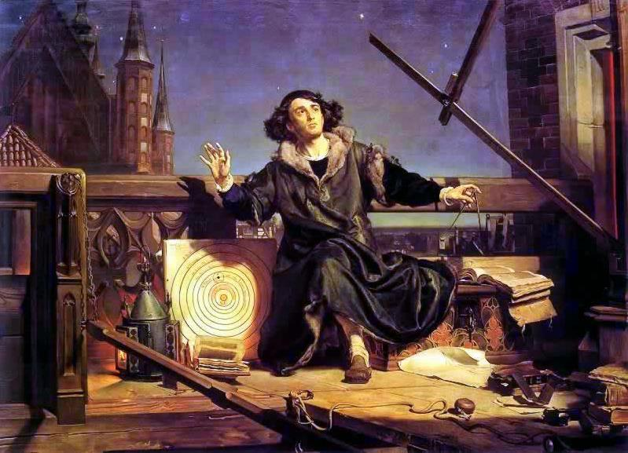
Překvapivé objevy:
Zhruba před 500 lety, kdy většina lidí věřila, že Země je středem vesmíru, astronom Miluláš Koperník (1473-1543) řekl, že Slunce je středem kosmu a že Země je planeta, která kolem něj obíhá.

Slide 5
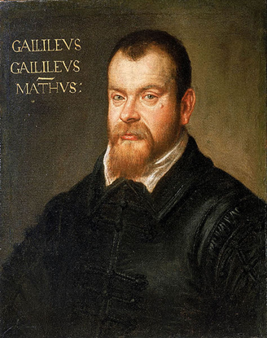
Další badatel
Ital, který si doma vyrobil dalekohled a pozoroval nebe, se jmenoval Galileo Galilei (1564-1642). Zjistil, že Země opravdu obíhá po oběžné dráze kolem Slunce, stejně i další planety. Důkazem bylo, že spatřil čtyři malé měsíce obíhající Jupiter. To prokázalo, že ne všechno obíhá Zemi.
Ve sporu s katolickou církví prý vyřkl: „ A přece se točí!“

Slide 6
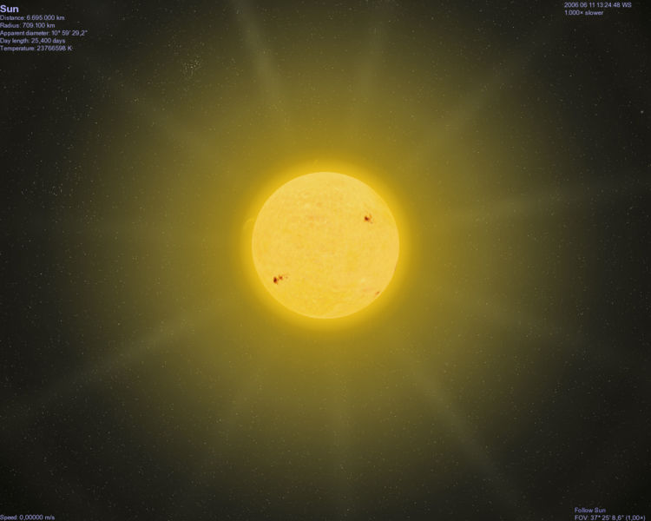
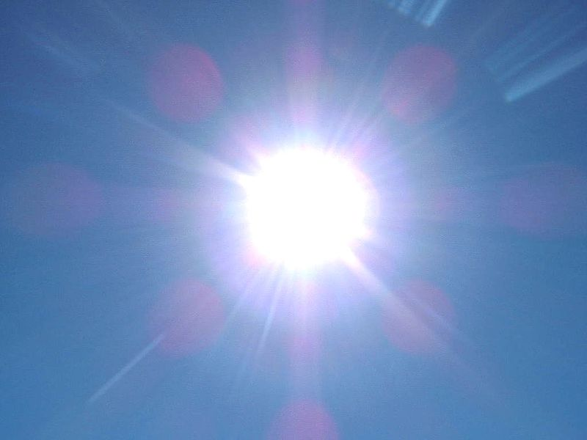
Slunce je hvězda
Hvězdy jsou tvořeny hlavně dvěma plyny : vodíkem a héliem.
Barva hvězdy vypovídá o tom, jak je hvězda horká.
Naše Slunce je žluto-bílá hvězda. Má střední teplotu – jeho povrch má asi 6 000°C.
Oranžové nebo rudé hvězdy jsou chladnější než Slunce, zatímco modré jsou mnohem žhavější.

Slide 7
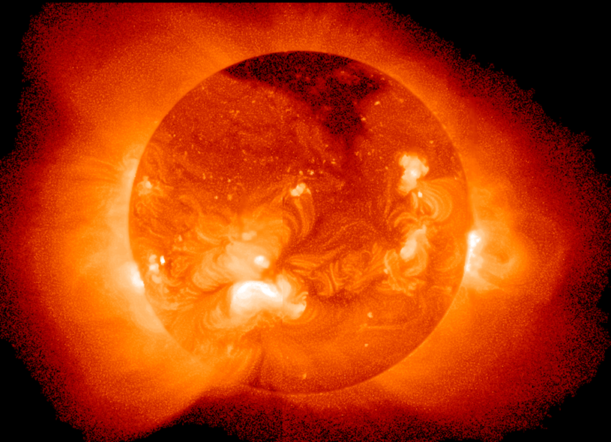
Naše Slunce, nejbližší hvězda
Slunce je obří svítící koule žhavých plynů.
Slunce je tvořené převážně vodíkem. Proměnou vodíku na hélium vyrábí teplo a světlo.

Slide 8
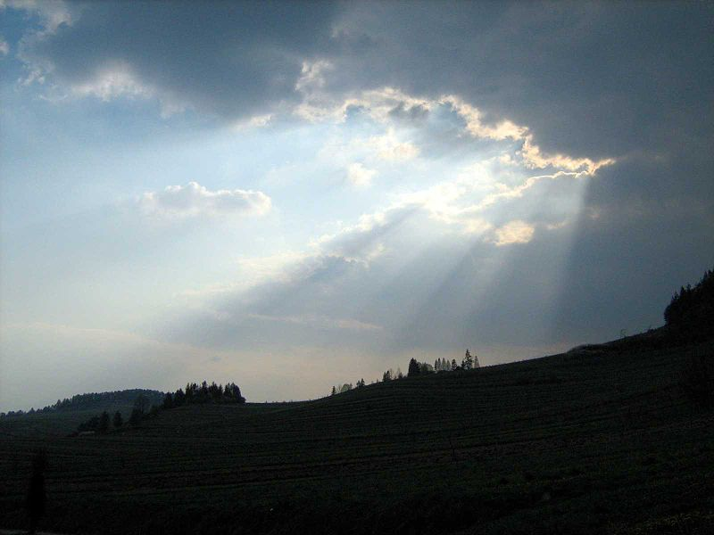
SLUNCE DÁVÁ ŽIVOT
Slunce poskytuje Zemi teplo a světlo, pohání počasí naší planety a umožňuje tak existenci života.

Slide 9
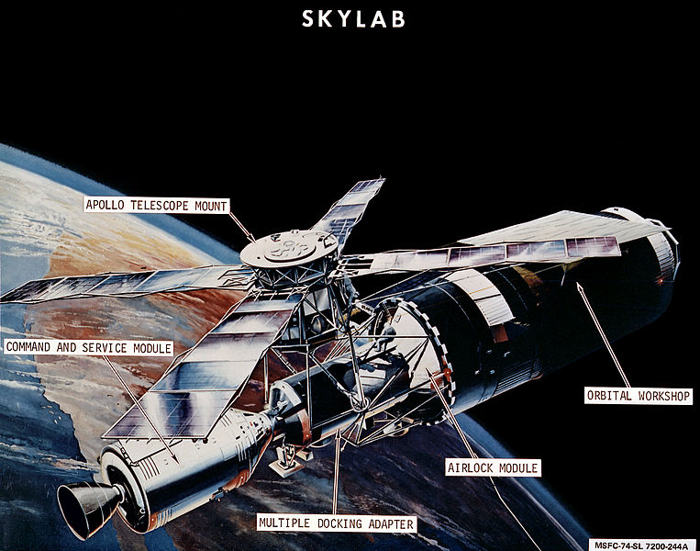
Výzkum Slunce
Po misích Apollo se americký kosmický výzkum soustředil na výzkum Slunce.

Slide 10
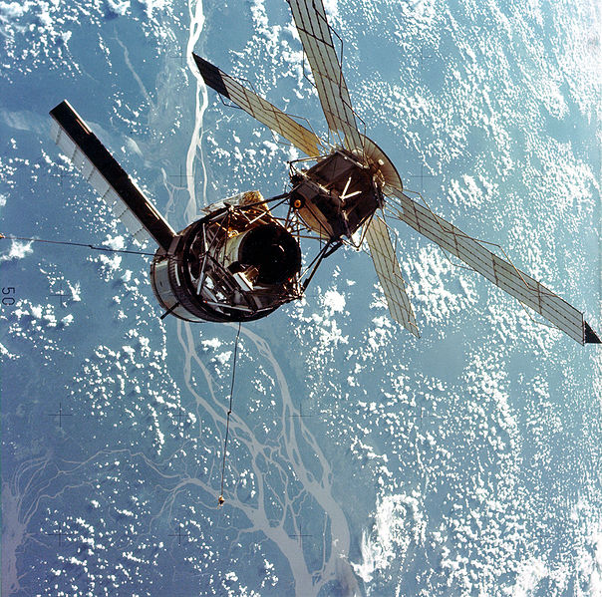
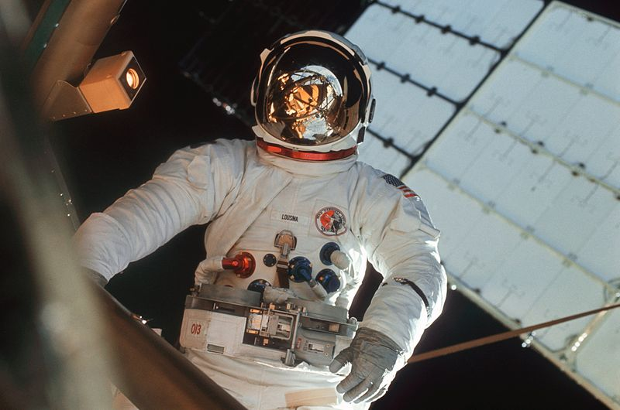
Vytvořili proto první kosmickou stanici SKYLAB = nebeskou laboratoř. K jejímu konci byla připevněna observatoř určená ke studiu Slunce. Elektřinu dodávaly solární panely. Fungovala od r. 1973 – 1979.
Do ní se pohodlně vešli tři astronauti.

Slide 11
Obr.1
http://commons.wikimedia.org/wiki/File:Copernicus.jpg
Obr.2
http://commons.wikimedia.org/wiki/File:Jan_Matejko-Astronomer_Copernicus-Conversation_with_God.jpg
Obr.3
http://commons.wikimedia.org/wiki/File:Galileo_Galilei_2.jpg
Obr.4
http://commons.wikimedia.org/wiki/File:Celestia_sun.jpg
Obr.5
http://commons.wikimedia.org/wiki/File:The_sun1.jpg
Obr. 6
http://commons.wikimedia.org/wiki/File:Sun_in_X-Ray.png
Obr.7
http://commons.wikimedia.org/wiki/File:SunFromClouds.jpg
Obr. 8
http://commons.wikimedia.org/wiki/File:Skylab_labeled.jpg
Obr. 9
http://commons.wikimedia.org/wiki/File:SL3-117-2099.jpg
Obr. 10
http://commons.wikimedia.org/wiki/File:Skylab_3_Close-Up_-_GPN-2000-001711.jpg

